Slide 1
UML及形式化建模
Unified Modeling Language
Lecture_06 公共机制、图
Text Ch 6-7
主讲: 姜宁康 博士
日期: 26/11/8

Slide 2
复习：UML 和 软件体系结构
对系统的体系结构建模
“4+1”view
设计词汇、功能描述
系统组装、配置管理
设计视图
实现视图
用例视图
动态行为
交互视图
分布视图
性能、稳定性、吞吐率
系统拓扑、分布、分发、安装
UML Lecture, Author: NK Jiang
<number>/58

Slide 3
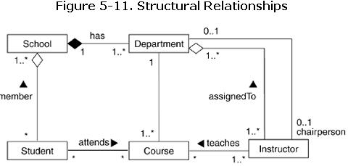
复习: 类、关系
类 (名、属性、操作、职责)、类的图形化表示
  类的4种隐藏表示方式
    隐藏分隔区
    有选择地隐藏属性/操作
    隐藏操作署名
    隐藏属性/操作的变体
  可见性（３＋１）
    公有/ 私有/保护
    Implementation
关系（依赖、关联、泛化、实现）
  自身关联
关联关系的修饰
  名称
  角色
  多重性
  聚合（by reference）/组合(by value)
  导航性
关联类
连接（link）和关联(association)
Notes:
access means that the class is accessible only by the implementation of the package containing the class

Slide 4

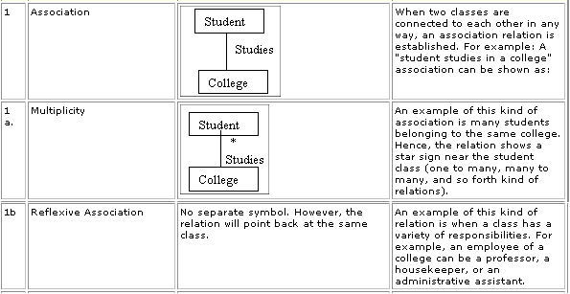
复习：关系、多重性、自反
UML Lecture, Author: NK Jiang
<number>/55
Notes:
Reflexive association : 自身关联。 能举个例子吗？

Slide 5
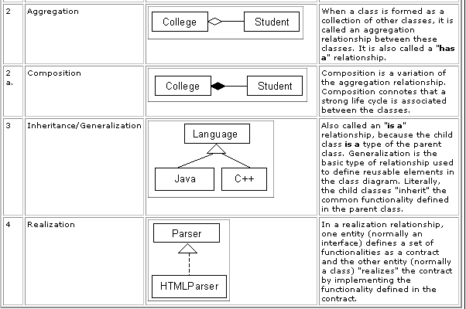
强调学生这个人
强调学生这个身份
UML Lecture, Author: NK Jiang
<number>/55
Notes:
部分与整体，请体会一下

Slide 6
练习1
有一个需求，描述如下。请画出类之间的关系
  Mailbox Depends on MessageQueue
  Message doesn’t depends on Mailbox
  Connection depends on telephone, mailsystem, Message, Mailbox
  MailSystem depends on Mailbox
  Telephone depends on Connection
  Please draw the class diagram
UML Lecture, Author: NK Jiang
<number>/55

Slide 7
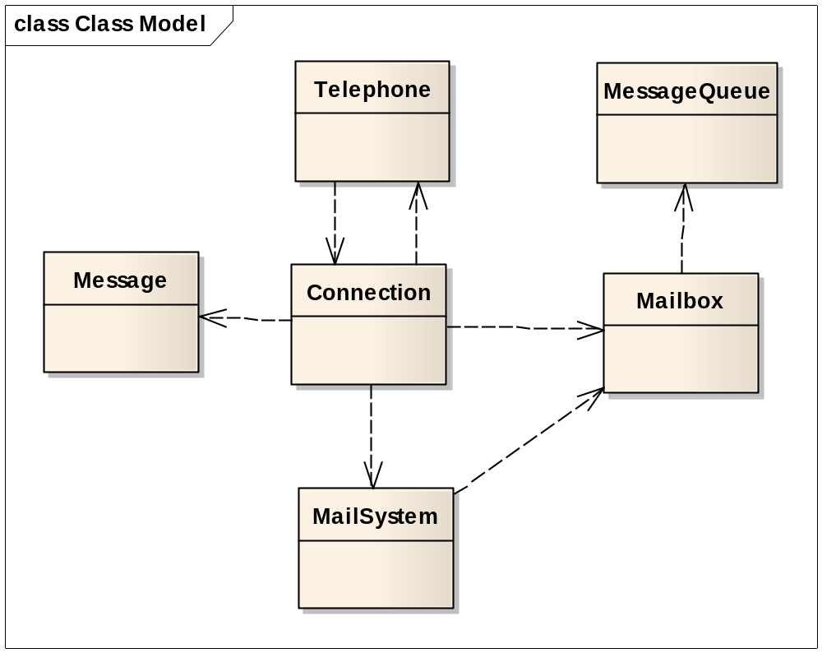
练习1_答案
UML Lecture, Author: NK Jiang
<number>/55

Slide 8
练习2
画出类图
一家公司有许多部门，通过部门名唯一的确定一个部门，每个部门有一名经理主管，也有的经理不管理任何一个部门；每个部门生产多种产品，每种产品仅有一个部门生产。该公司有许多员工为之工作，员工又进一步划分为经理与工人两类。每名工人可以参加多个项目，每个项目需要多名工人；每位经理可以主持多个项目，每个项目仅有一人主持。

Slide 9
练习3
分析：党务信息平台的类图
学院有许多党组织，通过党组织编码唯一的确定一个党组织，每个党组织有一名或多名党务管理员，每个党务管理员能够管理本级及其下属党组织；每个党组织有多名党员，每名党员只能属于一个党组织。党组织记录每一年度增加的党员信息以及每一年度减少的党员信息。

Slide 10
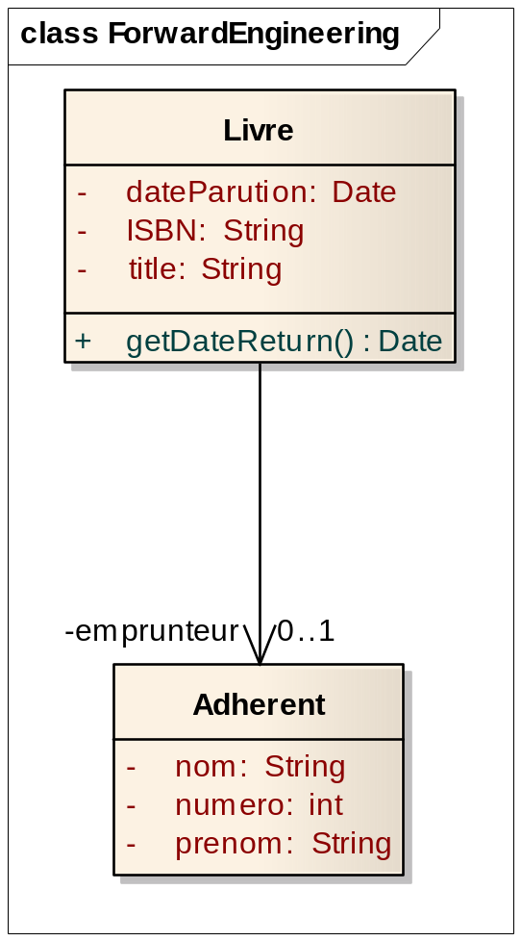
Code Generation [Forward Engineering]
//C#
namespace ForwardEngineering {
public class Livre {
private Date dateParution;
private String ISBN;
private String title;
private Adherent emprunteur;
public Livre(){
}
~Livre(){
}
public virtual void Dispose(){
}
public Date getDateReturn(){
return null;
}
}//end Livre
}//end namespace ForwardEngineering
Reverse Engineering

Slide 11
请大家 暂停 ，先把练习 2~3 ，自己做一下，再继续
UML Lecture, Author: NK Jiang
<number>/58

Slide 12
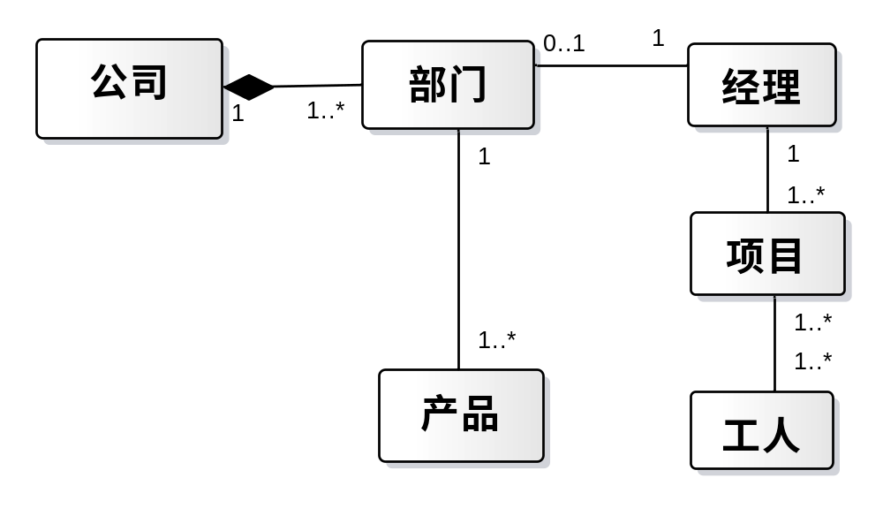
练习2 参考答案
EA中作图小技巧
  你知道如何让线条（如关联、依赖关系）折线吗？
    答案：按下 Ctrl键，鼠标点中线体某点，拖动即可
  你知道如何修改模型元素的字体吗？
    答案：选择模型元素，按右键，外观 – 设置字体 -- 12 会比较好
  你知道建模的四大作用吗？除此之外还要的最重要的是什么？
    可视化、详细说明系统、构建系统、文档化
    沟通交流。所以，图 要横平竖直、比例匀称、字体适合一直
UML Lecture, Author: NK Jiang
<number>/58

Slide 13
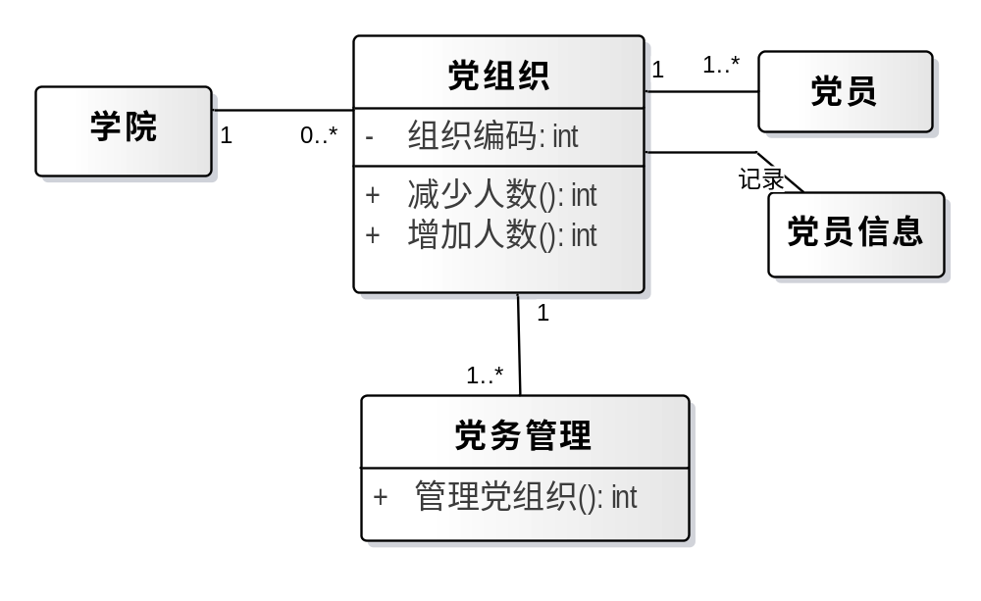
练习3_答案
EA中作图小技巧
  你知道如何把线条摆摆正吗？
    答案1：选择线条，把鼠标放到某一段，鼠标形状从“米”变成“单箭头”，按下鼠标左键 微移。线条就直了。
    答案2：选择线条一段的元素，移动该元素，也可以拉直线条。
    这两种方法参考着用。除了线条拉直之外，元素之间也要对齐、匀称
UML Lecture, Author: NK Jiang
<number>/58

Slide 14
Text CH6. 6.1 公共机制（Common Mechanism）
公共机制
  是UML中适用于各种建模元素的公共建模方法
  Every element in the UML‘s notation starts with a basic symbol, to which can be added a variety of adornments specific to that symbol
    在基本建模元素图符的基础上，增加新的标识以表达更多的设计思想
  这使得UML模型
    易于理解
    易于使用
目标
  UML是用来交流的
  UML能满足应用领域的多样性、特殊性
UML Lecture, Author: NK Jiang
<number>/55
Notes:
Every element in the UML's notation starts with a basic symbol, to which can be added a variety of adornments specific to that symbol.
UML是用来交流的
UML提供了一系列的图形化、标准化的建模元素，用来描述软件系统的各方面的特性
利用UML给软件系统建模, 为软件开发的相关人员提供了一种交流的媒介
说明、可视化、构建、文档化
从这个意义上说，UML
是一种语言，作为语言，
其内容是不断发展的
可能不断产生新的
词汇
概念、
语法规则
UML在这方面也是类似的。
由于应用领域的多样性、特殊性，有可能在某些情形下，使得
标准的UML建模元素
无法完整而准确地描述软件系统的分析和设计
“授人予鱼不如授人予渔”
这时，需要对UML的标准建模元素进行扩充
以提高模型的表达能力
UML的修饰和扩充机制就是为这个目的而设置的。

Slide 15
CH6. 6.1 公共机制（Common Mechanism）
UML的公共机制包括四类:
  1. 修饰 adornments,
    注释（Note）
    可见性、角色、多重性等，常见于（但不限于）关联中的说明
  2. 扩充机制 extensibility mechanisms
    构造型（衍型，stereotype)
    标记值(tagged value)
    约束（constraint)
  3. 规格说明 specifications
  4. 公用划分 common divisions
    类和对象的划分、接口和实现的划分
    类型和角色的划分(略)
本章介绍其中的两种
  修饰和扩充机制
UML Lecture, Author: NK Jiang
<number>/55

Slide 16
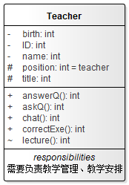
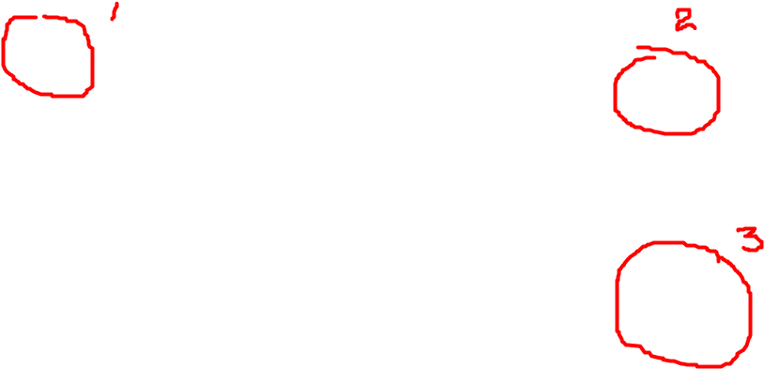
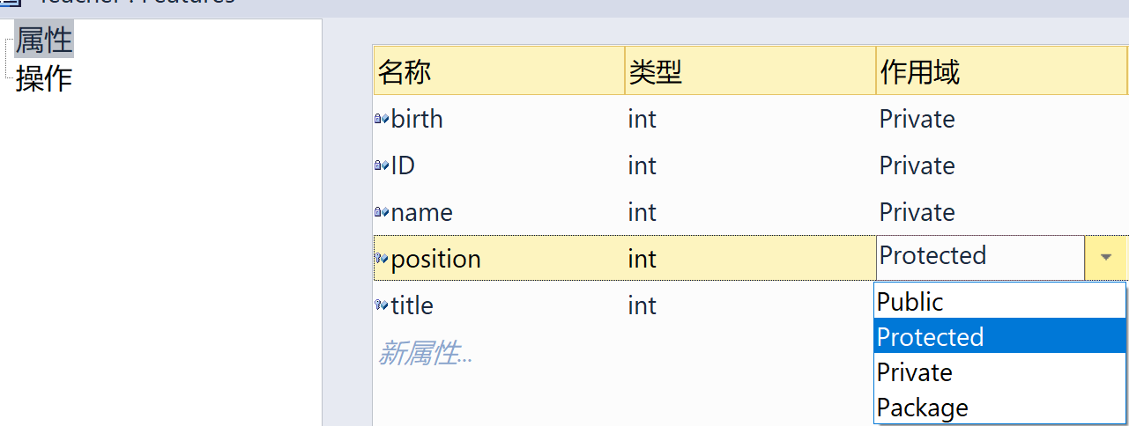
6.1 公共机制（Common Mechanism）
1.1 修饰的一种：可见性
EA中的具体操作：
Private，‘-’
Protected，‘#’
Public，‘+’
Implementation ~
UML Lecture, Author: NK Jiang
<number>/55

Slide 17
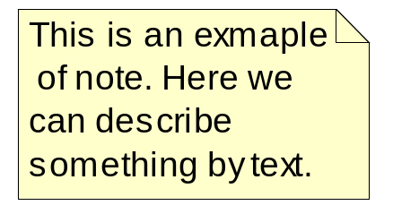
6.1 公共机制（Common Mechanism）
1.2 修饰的一种： 注解(Note)
  是UML的一个图形表示，它用文字对一个（组）UML建模元素进行解释、约束
  注解的图形化表示 ：一个折角矩形
  矩形的内部放置注解的内容
注解
  可以作用于任何UML建模元素（如：类、对象、关系、消息等）
  用于对此建模元素的特性作补充说明
  可以用注解来捕获设计分析过程中产生的假设和决定。
注解的内容
  对被注解的建模元素没有任何语义上的影响
  它只起到增强模型的可读性的作用
UML Lecture, Author: NK Jiang
<number>/55
Notes:
注解是UML修饰机制的一个重要组成部分
当用UML的各种建模元素为软件系统建模时, 将遇到关于这些建模元素的复杂的语法、语义、原理、约束、说明等
这些内容对表达问题的某一方面很重要, 但又无法通过标准建模元素被完整地表达, 这时
可以使用注解, 对这些建模元素进行附加说明
例如, 在使用“你来我往”的图形描述一组对象间的交互时
其中的消息的语义、语法无法在消息的名字字串内完整地表达。
可以用注解的方法进行直观的说明
注解的手段不是软件建模独有的，在其它工业建模领域，注解也是大量存在的。例如，
在电子线路图上，可以通过注解对电路的电气特性进行说明
使用药品的注意事项

Slide 18
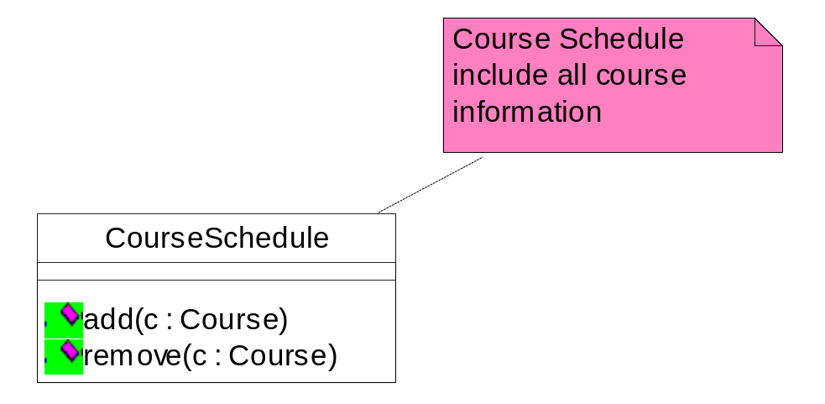
6.1 公共机制（Common Mechanism）
1.2 修饰的一种： 注解(Note)
  UML对注解的内容不作任何限制
    可以是普通的文本，
    也可以是形式化的描述
    如果工具支持的话
      注解还可以包含网络链接
    注解的内容不宜过长
    如果有很长的内容需要通过注解表达的话，可以把内容存放在一个分开的文件内，在注解内则放置对此文件的引用。
  注解和被注解的建模元素之间用虚线连接
    一个注解可以为多个建模元素作注解
UML Lecture, Author: NK Jiang
<number>/55

Slide 19
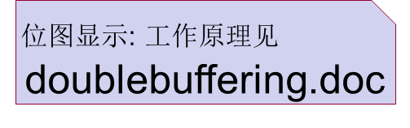
6.1 公共机制（Common Mechanism）
1.2 修饰的一种： 注解(Note)
CBmpDblBuffering
对文件的引用
(from bmpviewer)
+m_pCBmpDblBuf
1
1
+m_pCBmpDblBuf
1
1
CBmpViewerView
(from bmpviewer)
CBmpViewerData
CBmpViewerDoc
(from bmpviewer)
1
(from bmpviewer)
1
1
1
这个类用于维护图象
位图文件, 格式参见 :
的当前状态
http:\\www.tiff.org
简单文字
网络连接
UML Lecture, Author: NK Jiang
<number>/55

Slide 20
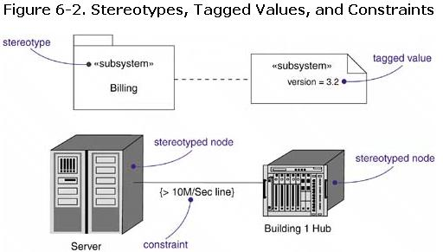
6.1 公共机制（Common Mechanism）
2. 扩充机制: 构造型、标记值、约束
UML Lecture, Author: NK Jiang
<number>/55

Slide 21
6.1 公共机制（Common Mechanism）
2.1 构造型（stereotype)
  UML已经提供了标准的建模元素，但在各种不同的应用领域，用标准的建模元素无法充分表达所需内容，这时
    需要在现有的建模元素的基础上进行扩充，产生对特定建模问题特有的建模元素
    这种建模元素就是构造型
构造型的定义
  构造型就是类似于已有的UML建模元素
  但又是对特定的问题领域具有特殊含义的新的建模元素。
构造型的方法：
  在标准建模元素的图形上，放置双尖括号‘《 xxx 》’，里面写上构造型的名字xxx
  新的图形具备的新的含义： 取名xxx, 必须有一定的暗示作用
UML Lecture, Author: NK Jiang
<number>/55
Notes:
一只狮子正在追赶一条蛇，蛇跑到水里了，狮子只好在岸上等，等了好久，一只乌龟从水里爬了出来，狮子一把抓住说：“别以为你穿了一件马甲我就不认识你了！”

Slide 22





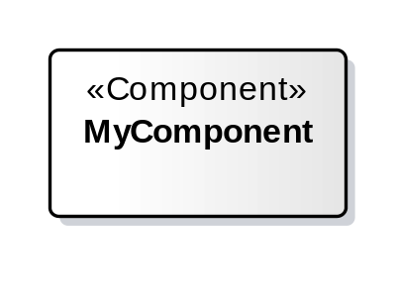

6.1 公共机制（Common Mechanism）
2.1 构造型（stereotype)
构造型的图形表示可以采取三种等价的形式：
  记名的构造型（named stereotype）
    是在UML模型中构造型最简单的表达形式
    它保留了原建模元素的图形表示, 而用构造型名来修饰原建模元素的名字, 以使构造型在图形化表示上区别于原建模元素
    名字：可以从UML建议名单中选取、也可以新增加
  和构造型的图标形式(stereotyped element as icon)
  带有图标的记名构造型
UML Lecture, Author: NK Jiang
<number>/55

Slide 23
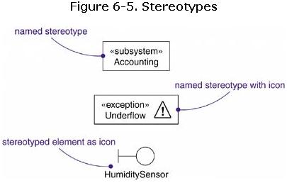
6.1 公共机制（Common Mechanism）
UML Lecture, Author: NK Jiang
<number>/55

Slide 24
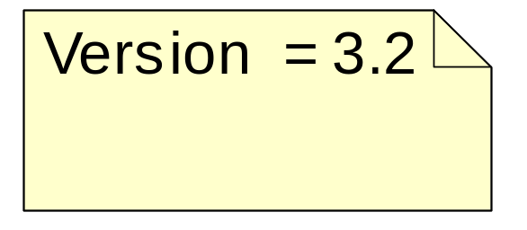
6.1 公共机制（Common Mechanism）
2.2 标记值(tagged value)
  任何一个UML建模元素都有其标准构成
    例如，对类来说，名字、属性、操作就是它的三个基本构成
  如果在建模的过程中，出于某种原因需要增加一个新的构成以表达建模元素的某种特性，就可以使用标记值
    例如：如果对软件系统中的同一个类，需要标识它在不同版中的定义，就需要为类开辟一个新的构成，这构成可以用名为version的标记值来表达
    此处，把一个标记值放在了一个注释中
UML Lecture, Author: NK Jiang
<number>/55

Slide 25
6.1 公共机制（Common Mechanism）
2.2 标记值(tagged value)
标记值的字符串由标记值的名字、取值、及分隔符组成。
    tag = value
    其中， tag 是标签的名称，而 value 是一个字面量
标记值的图形表示
  在UML里，标记值的放置，没有限制，不要引起误解即可
  如，标记值字符串用花括弧括( {} )起来，放置到原建模元素的名字的下方
    {author=Joe, status=tested, requirement=3.563} ，（图6-6）
标记值也可以被表达为一个字符串
  放置到一个注解内
  该注解和标记值所修饰的构造型相连（图6-7）
UML Lecture, Author: NK Jiang
<number>/55
Notes:
标记值和类的属性不同
属性定义的是被建模的事物的构成
而标记值定义的是建模元素本身的构成
就这个角度而言，标记值可以看作是UML的元数据
One of the most common uses of tagged values is
to specify properties that are relevant to code generation or configuration management.
For example,
you can use tagged values to specify the programming language to which you map a particular class.
Similarly, you can use tagged values to specify the author and version of a component.

Slide 26
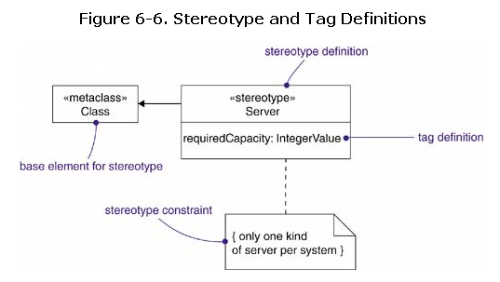
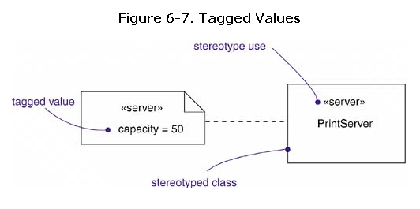
6.1 公共机制（Common Mechanism）
指定在一个给定系统中所要求的服务器的容量
UML Lecture, Author: NK Jiang
<number>/55

Slide 27
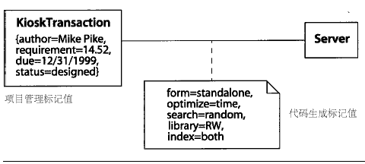
6.1 公共机制（Common Mechanism）
2.2 标记值(tagged value)
UML Lecture, Author: NK Jiang
<number>/55

Slide 28
6.1 公共机制（Common Mechanism）
2.3 约束（constraint ）
约束的定义
  在UML里，约束用来扩充UML建模元素的语义，以便增加新的规则或修改已有的规则.
  例如
    双向的关联关系及其角色名和多重性描述了类之间的对应关系
    如果需要在此对应关系上在增加同一角色的多个重复对象中的排序关系，可以在这关联关系上加一
      “{有序}”的约束
      以表达这关联关系的新规则。
UML Lecture, Author: NK Jiang
<number>/55
Notes:
UML中每一个建模元素都有明确的语义
语义规定了用建模元素为软件系统建模的规则
如果在建模时，有些特定的规则不包含在现有的UML语义内
可以用约束对建模元素的现有建模规则进行扩充。
标记值是对UML建模元素的构成进行扩充，类似的 ，约束对UML建模元素的语义进行扩充

Slide 29
6.1 公共机制（Common Mechanism）
2.3 约束（constraint ）
  约束为对应的建模元素规定了一个条件，对于一个完备的模型而言，此建模对象必须使该条件被满足。
  约束的图形化表示
    在UML里，约束被图形化为一个文本串
    此文本串被括在一对花括号内，并被放置在被约束的建模元素附近
    { speed > 100M } {version larger than 5.6 }
UML Lecture, Author: NK Jiang
<number>/55

Slide 30
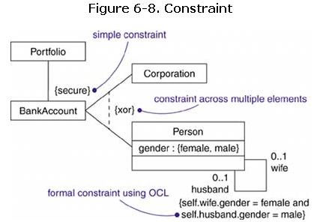
6.1 公共机制（Common Mechanism）
例，对一个给定的关联，可以指出通信要求是安全的，违反这个约束的配置便于模型不一致
UML Lecture, Author: NK Jiang
<number>/55

Slide 31
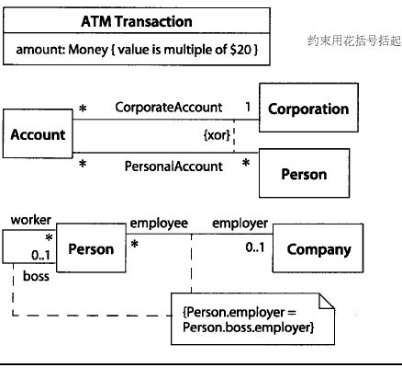
6.1 公共机制（Common Mechanism）
约束用大括弧内的字符串表达式表示。约束可以附加在表元素、依赖关系，或注释上
UML Lecture, Author: NK Jiang
<number>/55

Slide 32
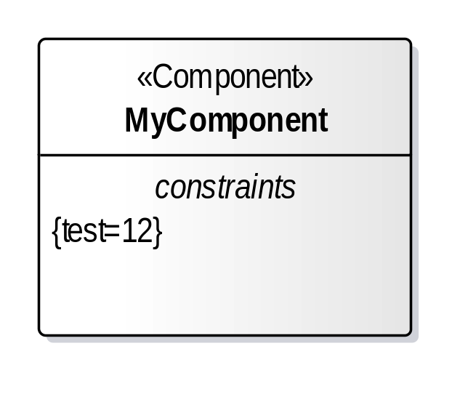
EA 练习
  画出下图。
  注意： 图中constraints 、{ }、《》不需要手工输入；
  test=12，Mycomponent、Component是需要输入的
UML Lecture, Author: NK Jiang
<number>/58

Slide 33
6.2 应用扩充机制的原则
扩充机制
  为UML提供了用于定义特定问题领域的UML建模元素的手段
  但此手段不应被滥用
    以避免产生大量的“方言”
    以至于导致交流无法进行
  因此，扩充机制必须有控制地被使用
一般原则
  通常，在建模时应尽量使用标准的UML建模元素
  当必须进行扩充时，首先要选择UML推荐的标准扩充
  自定义扩充时，“命名”要让受众容易理解
UML Lecture, Author: NK Jiang
<number>/55

Slide 34
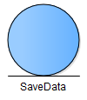

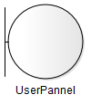

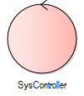

6.3 类的扩充机制
UML对软件系统的分析和设计是从软件的体系结构出发的
  在对软件体系结构的五个视图（用例视图、设计视图、实现视图、交互视图、分布视图）进行分析和设计时，需要对UML进行语义的强化
类的强化， 可以使用
    控制类 、边界类 、实体类
  它们都是类的构造型：从类的形状可以看出类在系统中的作用！
从左往右，1/3/5是正常的类，2/4/6是构造型；2是边界类、4是控制类、6是实体类
UML Lecture, Author: NK Jiang
<number>/55

Slide 35
6.3.1 控制类（control class）
控制类代表一类控制或启动交互的对象
  它的行为通常都是针对于一个特定的应用场景中，对象的协同、控制
  例如
    在窗口操作系统中，对话框内的控制钮就可以用控制类来建模。
    其它控制类的建模对象，诸如操作系统命令窗口、设备控制器等
控制类的图形表示
  在UML里，控制类被图形化表示为一个带有箭头的圆圈。
UML Lecture, Author: NK Jiang
<number>/55

Slide 36
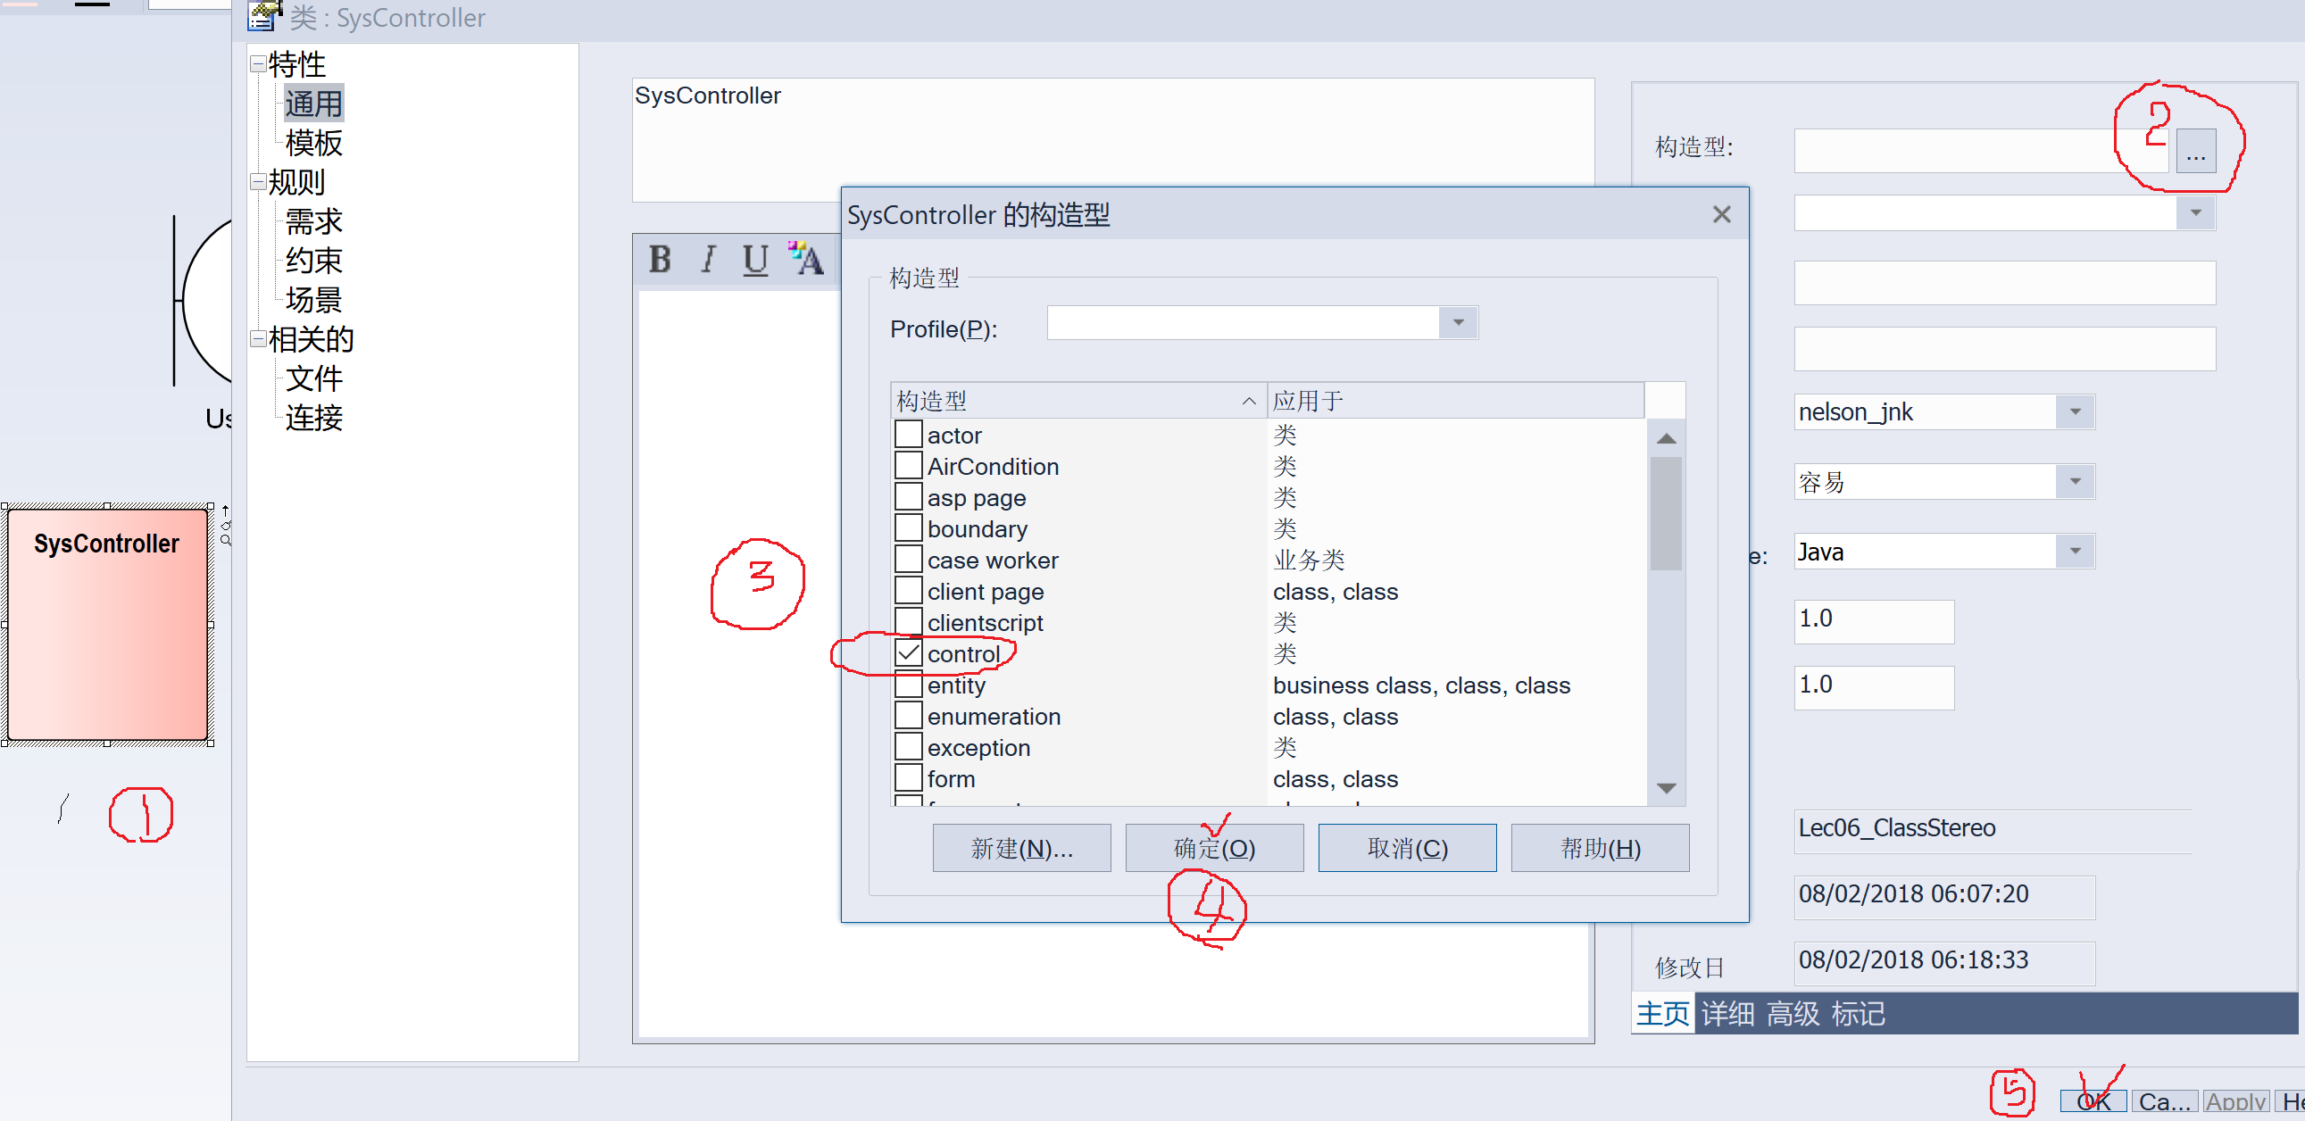
6.3.1 控制类（control class）
EA的操作步骤如下
UML Lecture, Author: NK Jiang
<number>/55

Slide 37
6.3.2边界类（boundary class）
边界类的定义
  边界类代表处于系统边界上，不但和系统内部对象交互，而且又和系统外部的系统参与者交互的一类对象。
  例如：
    软件系统的通用外部设备
      如打印机
      显示器
      键盘及其驱动软件等
    可以用边界对象建模。
边界类的图形表示
  边界类被图形化描述为带有T形连接的圆圈
UML Lecture, Author: NK Jiang
<number>/55

Slide 38
6.3.3实体类(entity class)
实体类的定义
  实体类是一类被动的对象，它本身不会启动交互，可以参加多个用例的交互，并且存活于任何单独的交互之外
通常，软件系系统中的
  文件、数据库等，可以用实体类建模
实体类图形表示
  实体类被图形化描述为和一条短直线在底部相切的圆圈。
UML Lecture, Author: NK Jiang
<number>/55

Slide 39
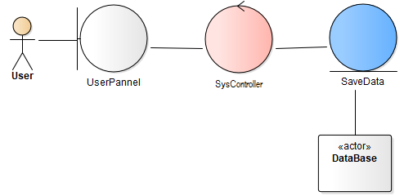
6.3 类的扩充机制
扩展类之间的位置
  边界类
  控制类
  实体类
UML Lecture, Author: NK Jiang
<number>/55

Slide 40
6.4扩充机制建模指南
使用UML的注解和扩充机制建模时，应注意：
  UML建模的目的是交流， 因此，
    充分利用‘注解’，强化模型的可读性
    通过注解，对建模元素的语义进行直观的解释和说明
    注解内可以包含多种形式的内容
    如果注解内容较长 ，则可把内容存放在一个分开的文件内，在注解上引用此文件
使用UML的扩充机制时，应注意：
  不要滥用扩充
  不要过多地扩充
  要尽量使用已有的UML标准建模元素
  如果确有必要扩充，就
    优先考虑使用标准扩充
    最后才考虑使用自定义的扩充。
UML Lecture, Author: NK Jiang
<number>/55

Slide 41
Ch7 图
术语（复习）
  Domain 领域
    指要解决的问题在现实中所处的行业、位置、关系等。
  System：系统
    由 为完成一定目的而组织起来的子系统组成，
    由通过不同视点(view) 得到的模型集来描述
  Subsystem 子系统,
    是一组元素的集合，代表了系统的一个部分，它有清晰的接口，这个接口可作为一个单独的构件来实现
  Model 模型
    表示对现实的完整而又自我一致的简化，可以更好地理解系统。
  View 视图
    是对系统模型的组织和结构的投影，注重于系统的一个方面
  Diagram 图
    一组元素的图形表示
    通常表示成由顶点（事物）和弧（关系）组成的连通图
      利用图可以从不同的角度（视图）来观察、可视化系统
      每个元素可以出现在一个图中，也可以同时出现在多个或所有的图中
UML Lecture, Author: NK Jiang
<number>/55

Slide 42
模型和图： Building blocks of the UML
As part of a model you have:
  1 modeling elements
  2 relationships between the modeling elements
  3 diagrams that group and visualize the modeling elements and the relations between them.
  A diagram do not have to be complete, some elements may be missing or presented in a simplified fashion
E.g. class diagram:
Company
Company
1
1
1..*
1..*
1..*
1..*
LocatedAt
LocatedAt
Department
Office
Department
Office
*
*
*
*
UML Lecture, Author: NK Jiang
<number>/55

Slide 43
Ch 7.1 图的分类[text book Ch7]
UML图分为结构图、行为（动态）图两种
用于观察系统静态部分的图,又称为结构图,6个
  Class diagram 类图
    Classes, interfaces, and collaborations
  Object diagram 对象图
    Objects
  Component diagram 构件图
    Components
  Deployment diagram 部署图
    Nodes
  Composite structure diagram 组合结构图
    Internal structure
  Artifact diagram 制品图
    Artifacts
蓝色标示的图是基本内容，要熟练掌握！
UML Lecture, Author: NK Jiang
<number>/55

Slide 44
Ch 7.1 图的分类
用于观察系统动态部分的图，又称为行为图，5个
  Use case diagram 用例图
    Organizes the behaviors of the system
  Sequence diagram 顺序图
    Focuses on the time ordering of messages
  Communication diagram 通信图（旧版称协作图）
    Focuses on the structural organization of objects that send and receive messages
  State diagram 状态图
    Focuses on the changing state of a system driven by events
  Activity diagram 活动图
    Focuses on the flow of control from activity to activity
UML Lecture, Author: NK Jiang
<number>/55

Slide 45
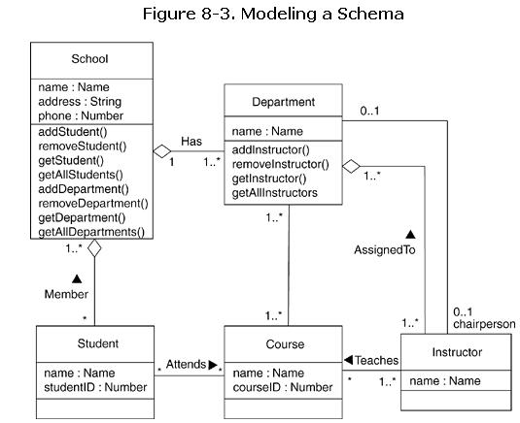
Ch7.2 图的简单解释
A class diagram shows a set of classes, interfaces, and collaborations and their relationships
UML Lecture, Author: NK Jiang
<number>/55

Slide 46
Ch7.2 图的简单解释
类图
1
responsible for
*
Course
Person
CourseModule
name : String
email : String
homePage : String
name : String
description : String
1
tech. responsible for
*
*
1..*
name : String
description : String
1
1
*
Student
1
*
StudentCourseProfile
*
finished : boolean
When a student register for
course a StudentCourseProfile object will be made!
UML Lecture, Author: NK Jiang
<number>/55

Slide 47
Ch7.2 图的简单解释
1
responsible for
*
Course
Person
name : String
imail : String
homePage : String
name : String
description : String
1
tech. responsible for
*
A Class Diagram - Mapping to Java
1
*
*
Student
1
StudentCourseProfile
finished : boolean
public class Person {
protected String name;
protected String imail;
protected String homePage;
//
// Navigation
protected Course[ ] responsibleFor;
protected Course[ ] techResponsibleFor;
public Person() {
}
}
public class Student extends Person {
//
// Navigation
public StudentCourseProfile[ ]
studentCourseProfile;
public Student() {
}
}
UML Lecture, Author: NK Jiang
<number>/55

Slide 48
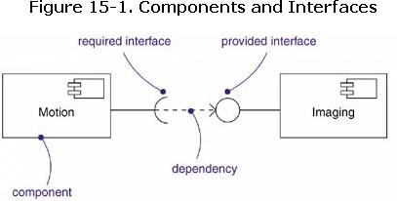
Ch7.2 图的简单解释
构件图 An component diagram shows the internal parts, connectors, and ports that implement a component. When the component is instantiated, copies of its internal parts are also instantiated.
组合结构图 Composite Structure Diagram
  An composite structure diagram shows the internal structure of a class or a collaboration. The difference between components and composite structure is small and
  this book treats them both as component diagrams
UML Lecture, Author: NK Jiang
<number>/55

Slide 49
Ch7.2 图的简单解释
对象图 An object diagram shows a set of objects and their relationships
Object Diagram
Class Diagram
Language:
Department
:LocatedAt
Gimlemoen:
Office
Company
1
HiA: Company
1..*
Possible
object diagram
Department
LocatedAt
Office
*
1..*
Engineering :
Department
:LocatedAt
Grooseveien:
Office
Link - A link is an instance of an association,
analogous to an object being an instance of a class.
UML Lecture, Author: NK Jiang
<number>/55

Slide 50
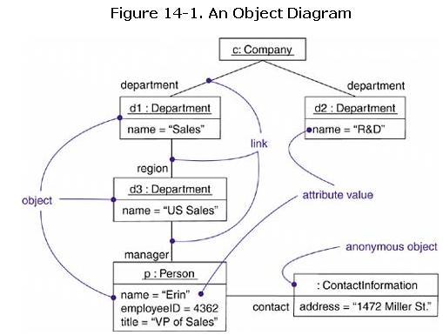
Ch7.2 图的简单解释
对象图，An object diagram shows a set of objects and their relationships
UML Lecture, Author: NK Jiang
<number>/55

Slide 51
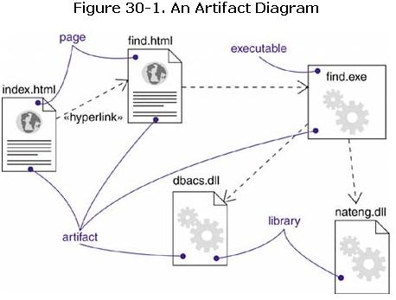
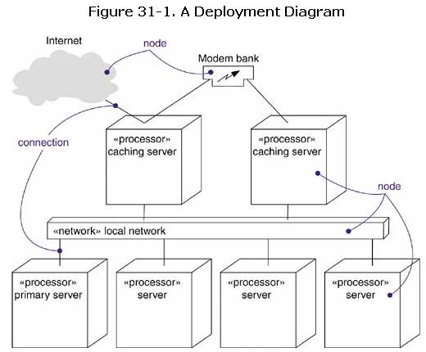
Ch7.2 图的简单解释
制品图，An artifact diagram shows a set of artifacts and their relationships to other artifacts and to the classes that they implement.
部署图，A deployment diagram shows a set of nodes and their relationships
UML Lecture, Author: NK Jiang
<number>/55

Slide 52
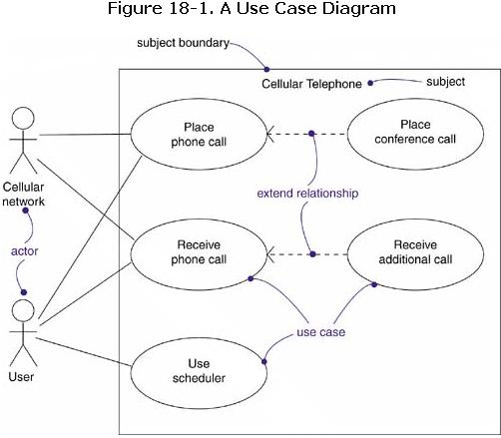
Ch7.2 图的简单解释
用例图，A use case diagram shows a set of use cases and actors (a special kind of class) and their relationships.
”A use case is a specific way of using
the system by performing some
part of the functionality.
Each use case constitutes a complete
course of events initiated by an actor,
and it specifies the interaction that
takes place between an actor and
the system....”
I. Jacobson
UML Lecture, Author: NK Jiang
<number>/55

Slide 53
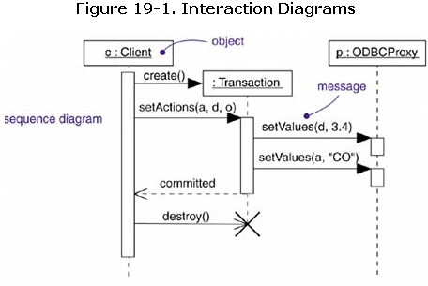
Ch7.2 图的简单解释
顺序图，A sequence diagram is an interaction diagram that emphasizes the time ordering of messages
UML Lecture, Author: NK Jiang
<number>/55

Slide 54
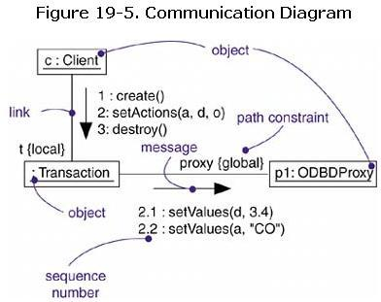
Ch7.2 图的简单解释
通信图，A communication diagram is an interaction diagram that emphasizes the structural organization of the objects that send and receive messages
注意： 旧版本称为“协作图”
UML Lecture, Author: NK Jiang
<number>/55

Slide 55
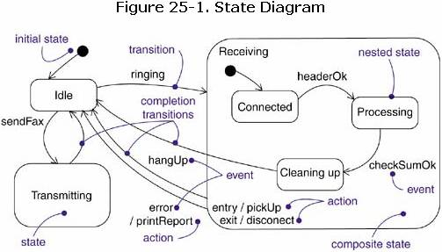
Ch7.2 图的简单解释
状态图，A state diagram shows a state machine, consisting of states, transitions, events, and activities
UML Lecture, Author: NK Jiang
<number>/55

Slide 56
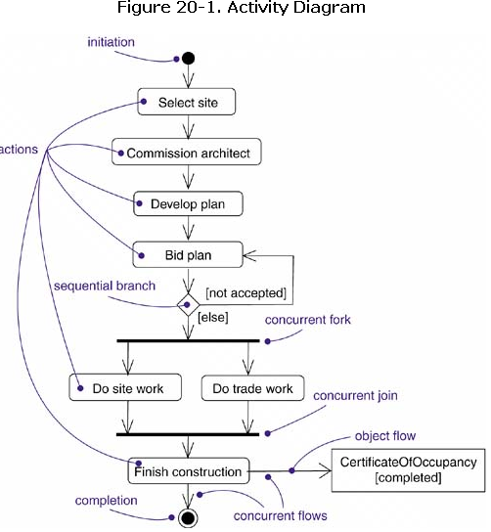
Ch7.2 图的简单解释
活动图，An activity diagram shows the flow from step to step within a computation
UML Lecture, Author: NK Jiang
<number>/55

Slide 57
复习
What statement best describes a dependency relationship?
  A: "HAS A" relationship.
  B: "IS A" relationship
  C: "IMPLEMENTS" relationship
  D: "USES" relationship
  E: "IS PART OF" relationship
What visibilities can attributes have?
  A: Public
  B: Protected
  C: Private
  D: Implementation
  E: All of the above
UML Lecture, Author: NK Jiang
<number>/55
Notes:
D，E

Slide 58
复习
什么是关联类？（单选题）
  A) 它描述了可以存在于类之间的各种关系。
  B) 它在另外两个类之间的关联中添加属性和/或行为。
  C) 它关联对象和该对象所属的类。
UML Lecture, Author: NK Jiang
<number>/55
Notes:
1 (B)

Slide 59
End
UML Lecture, Author: NK Jiang
<number>/55

